Slide 1
Fundamentos de Sistemas de Informação (ACH2014)‏
Prof. Dr. José de Jesús Pérez Alcázar
Escola de Artes, Ciências e Humanidades
Universidade de São Paulo (EACH/USP)‏
SI em ORGANIZAÇÕES
Gestão de Infraestrutura e de Serviços de TI

Slide 2
Créditos
O material utilizado na disciplina de Fundamentos de Sistema de informação tem sido desenvolvido de forma cooperativa pelos professores que ministram a disciplina. Sua produção inicial foi desenvolvida pelo Prof. Dr.: João Porto de Albuquerque – ICMC –USP no ano de 2009. Dando continuidade a esse trabalho, durante o ano de 2011, o material tem sido adaptado e expandido pelos professores Prof. Dr.: Luciano Vieira de Araújo – EACH-USP, Prof. Dr.: Clodoaldo Moraes Lima e o Prof. Marcelo Fantinato – EACH-USP em cooperação com o Prof. Dr.: João Porto de Albuquerque – ICMC –USP.

Slide 3
Programa da aula
Componentes da Infra-estrutura de TI
Planejamento de Infra-estrutura de TI
Organização da Função TI
Serviços de TI
TI na Estrutura organizacional
Serviços de TI e terceirização

Slide 4
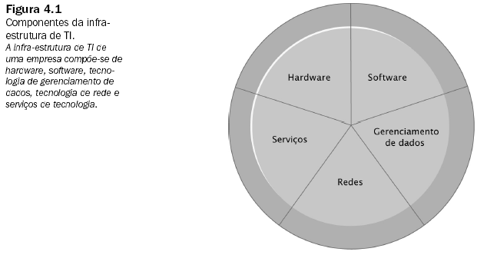
Componentes da Infra-estrutura de TI

Slide 5
Planejamento de Infra-estrutura de TI: questões chave
Planejamento de capacidade e escalabilidade
Custo total de propriedade de recursos tecnológicos
Utilização de provedores de serviços tecnológicos
Outsourcing (terceirização)‏
Computação sob demanda (on-demand)‏
Provedores de serviços aplicativos (ASPs)‏

Slide 6
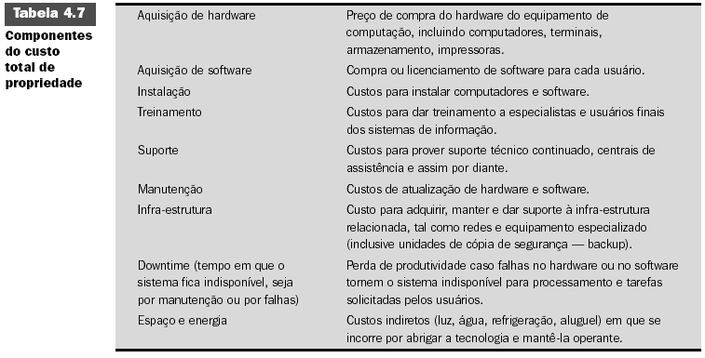
Custo total de propriedade

Slide 7
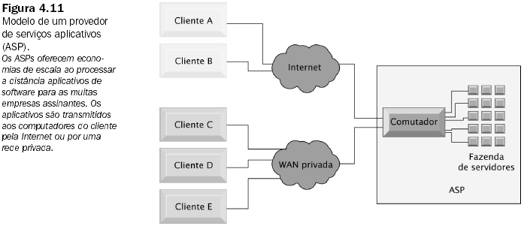
Provedores de serviços aplicativos (ASPs):

Slide 8
Organização da Função TI
O Departamento de Sistemas de Informação / TI pode conter:
Programadores
Analistas de sistema
Gerentes de sistemas de informação
Executivo-chefe de informática – Chief information officer (CIO)‏
Usuários finais

Slide 9
Serviços de TI
Operação/suporte de computadores de grande porte, computadores pessoais e laptops da organização
Operação/suporte de serviços de telecomunicação (conectividade dados, vídeo, voz)‏
Desenvolvimento e suporte para os sistemas da organização
Gestão de TI: planejamento e desenvolvimento da infra-estrutura, gerenciamento de projetos
Treinamento e suporte em TI para usuários
Pesquisa e desenvolvimento em TI

Slide 10
TI na Estrutura Organizacional
Empresas pequenas: única pessoa de TI
Algumas empresas grandes utilizam descentralização: cada área funcional tem seu departamento de TI/SI
Empresas grandes geralmente têm departamento central de TI

Slide 11
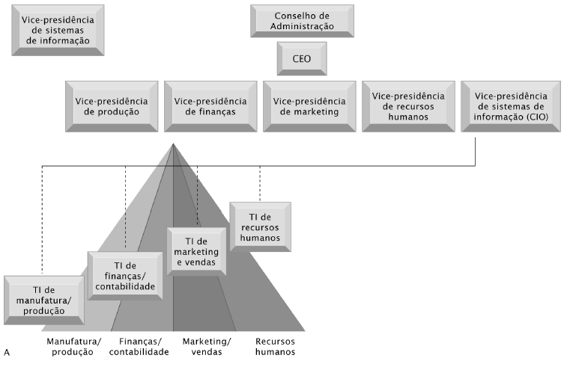
TI na Estrutura Organizacional

Slide 12
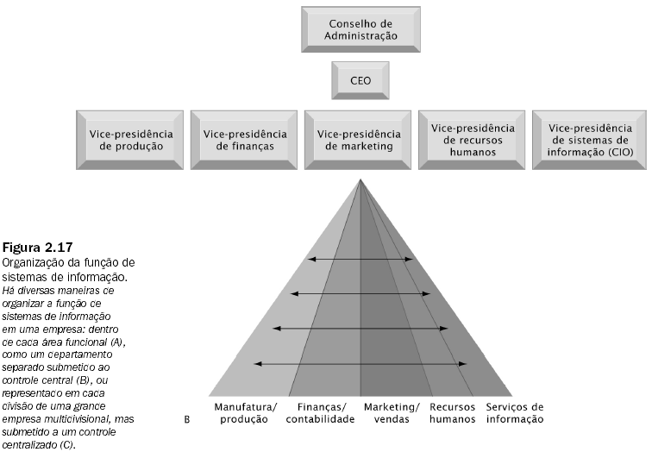
TI na Estrutura Organizacional

Slide 13
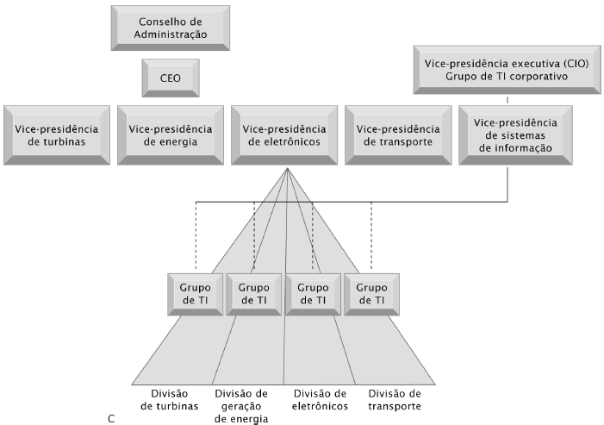
TI na Estrutura Organizacional

Slide 14
Serviços de TI e terceirização
Diversas empresas optam por contratar empresas especializadas para prover serviços de TI
Outsourcing: Terceirização
Offshoring: outsourcing internacional
Near-shoring: outsourcing dentro de uma região
Onsourcing: “outsourcing” interno
Problema de gestão:o que terceirizar?

